Slide 1
வணக்கம்.
www.Padasalai.Net
4.1 மொத்த உள்நாட்டு உற்பத்தி மற்றும் அதன் வளர்ச்சி: ஓர் அறிமுகம்
சமூக அறிவியல்
(பொருளாதாரம்) (10).

Slide 2
அறிமுகம்
நாம் இப்பாடத்தில் நாட்டு வருமானம் மற்றும் அதனை கணக்கிடும் வகைகள் மேலும் மொத்த உள்நாட்டு உற்பத்தி என்றால் என்பது பற்றியும் இந்தியாவின் பொருளாதார வளர்ச்சி மேம்பாடு மற்றும் பொருளாதாரக் கொள்கைகள் பற்றி விரிவாகக் காண்போம்.

Slide 3
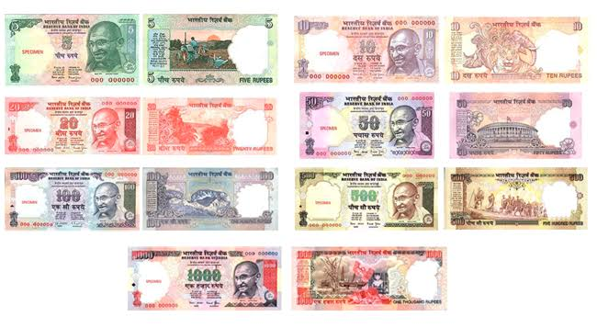
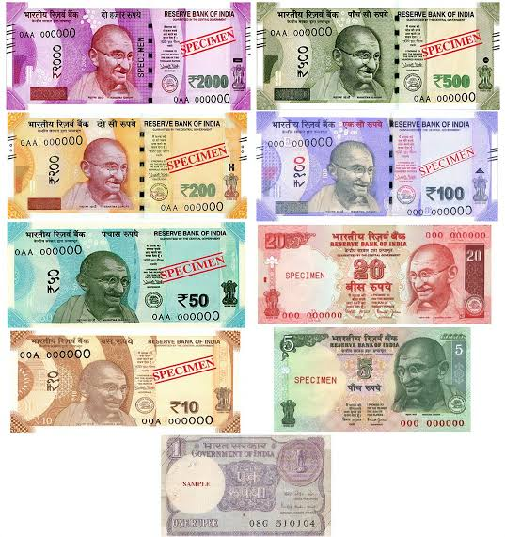

Slide 4
1.1 நாட்டு வருமானம்
நாட்டு வருமானத்தை
அளவிட தொடர்புடைய
பல்வேறு கருத்துக்கள்
∆ நாட்டு வருமானம் என்பது ஒரு நாட்டில் ஓர் ஆண்டில் உற்பத்தி செய்யப்பட்ட பண்டங்கள் மற்றும் பணிகளின் மொத்த மதிப்பாகும்.
∆ பொதுவாக நாட்டு வருமானம் மொத்த நாட்டு உற்பத்தி (GNP) அல்லது நாட்டு வருமான ஈவு எனப்படுகிறது.
1.மொத்த நாட்டு உற்பத்தி
(GNP)
2.மொத்த உள்நாட்டு உற்பத்தி
(GDP)
3.நிகர நாட்டு உற்பத்தி (NNP)
4. நிகர உள்நாட்டு உற்பத்தி (NDP)
5.தலா வருமானம் (PCI)
6.தனிப்பட்ட வருமானம் (PI)
7.செலவிடத் தகுதியான வருமானம் (DI).

Slide 6
1.2 மொத்த உள்நாட்டு உற்பத்தி (GDP)
மொத்த உள்நாட்டு உற்பத்தியின் கணக்கீட்டு முறைகள்
1.செலவின முறை
2.வருமான முறை
3.மதிப்பு கூட்டு முறை.
~நாட்டில் உற்பத்தி செய்யப்பட்டது
~ஒரு காலக்கட்டத்தில் உற்பத்தி செய்யப்பட்டது
மொத்த உள்நாட்டு உற்பத்தியின் முக்கியத்துவம்
1. பொருளாதார வளர்ச்சி பற்றிய ஆய்வு பற்றி அறிந்துகொள்ளப் பயன்படுகிறது.
2. பணவீக்கம் மற்றும் பணவாட்டத்தின்
சிக்கல்கள் பற்றி அறிய உதவுகிறது.
3. உலகின் வளர்ந்த நாடுகளுடன் ஒப்பீடு
செய்வதற்கு பயன்படுகிறது.
4. வாங்கும் திறனை மதிப்பீடு செய்வதற்கு
உதவுகிறது.
5. பொதுத் துறை பற்றி அனைவரும்
தெரிந்துகொள்ள பயன்படுகின்றது.
6. பொருளாதார திட்டமிட வழிக்காட்டியாகவும் பயன்படுகிறது.

Slide 8
மொத்த உள்நாட்டு உற்பத்தியின் குறைபாடுகள்
1.3 மொத்த உள்நாட்டு
உற்பத்தியின் இயைபு
1.GDPயில் பல முக்கிய பண்டங்கள் மற்றும்
பணிகள் சேர்க்கப்பட இல்லை.
2.GDP அளவை மட்டும் அளவிடுகிறது; தரத்தை
அல்ல
3.GDP யில் நாட்டு வருமான பகிர்ந்தளிப்பு பற்றி
கூறவில்லை
4.GDP மக்கள் வாழும் வாழ்க்கை முறையைப்
பற்றி கூறவில்லை.
இந்திய பொருளாதாரம் பரவலாக மூன்று
துறைகளாகப் பிரிக்கப்படுகிறது.
1.முதன்மைத் துறை (வேளாண்துறை)
2.இரண்டாம் துறை (தொழில்துறை)
3.மூன்றாம் துறை (பணிகள் துறை).

Slide 9
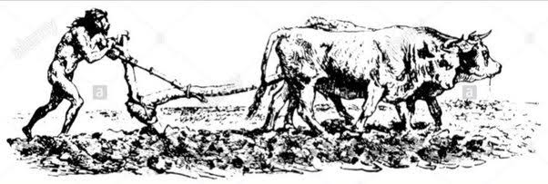
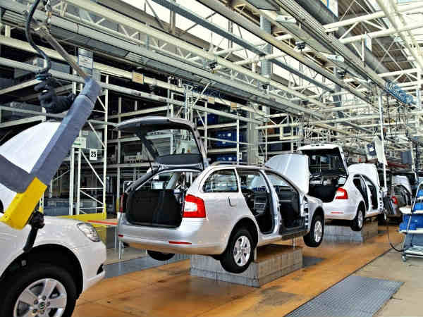
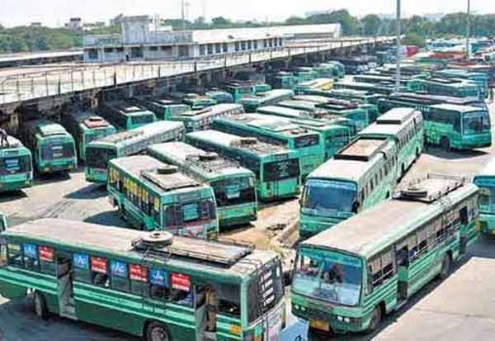

Slide 10
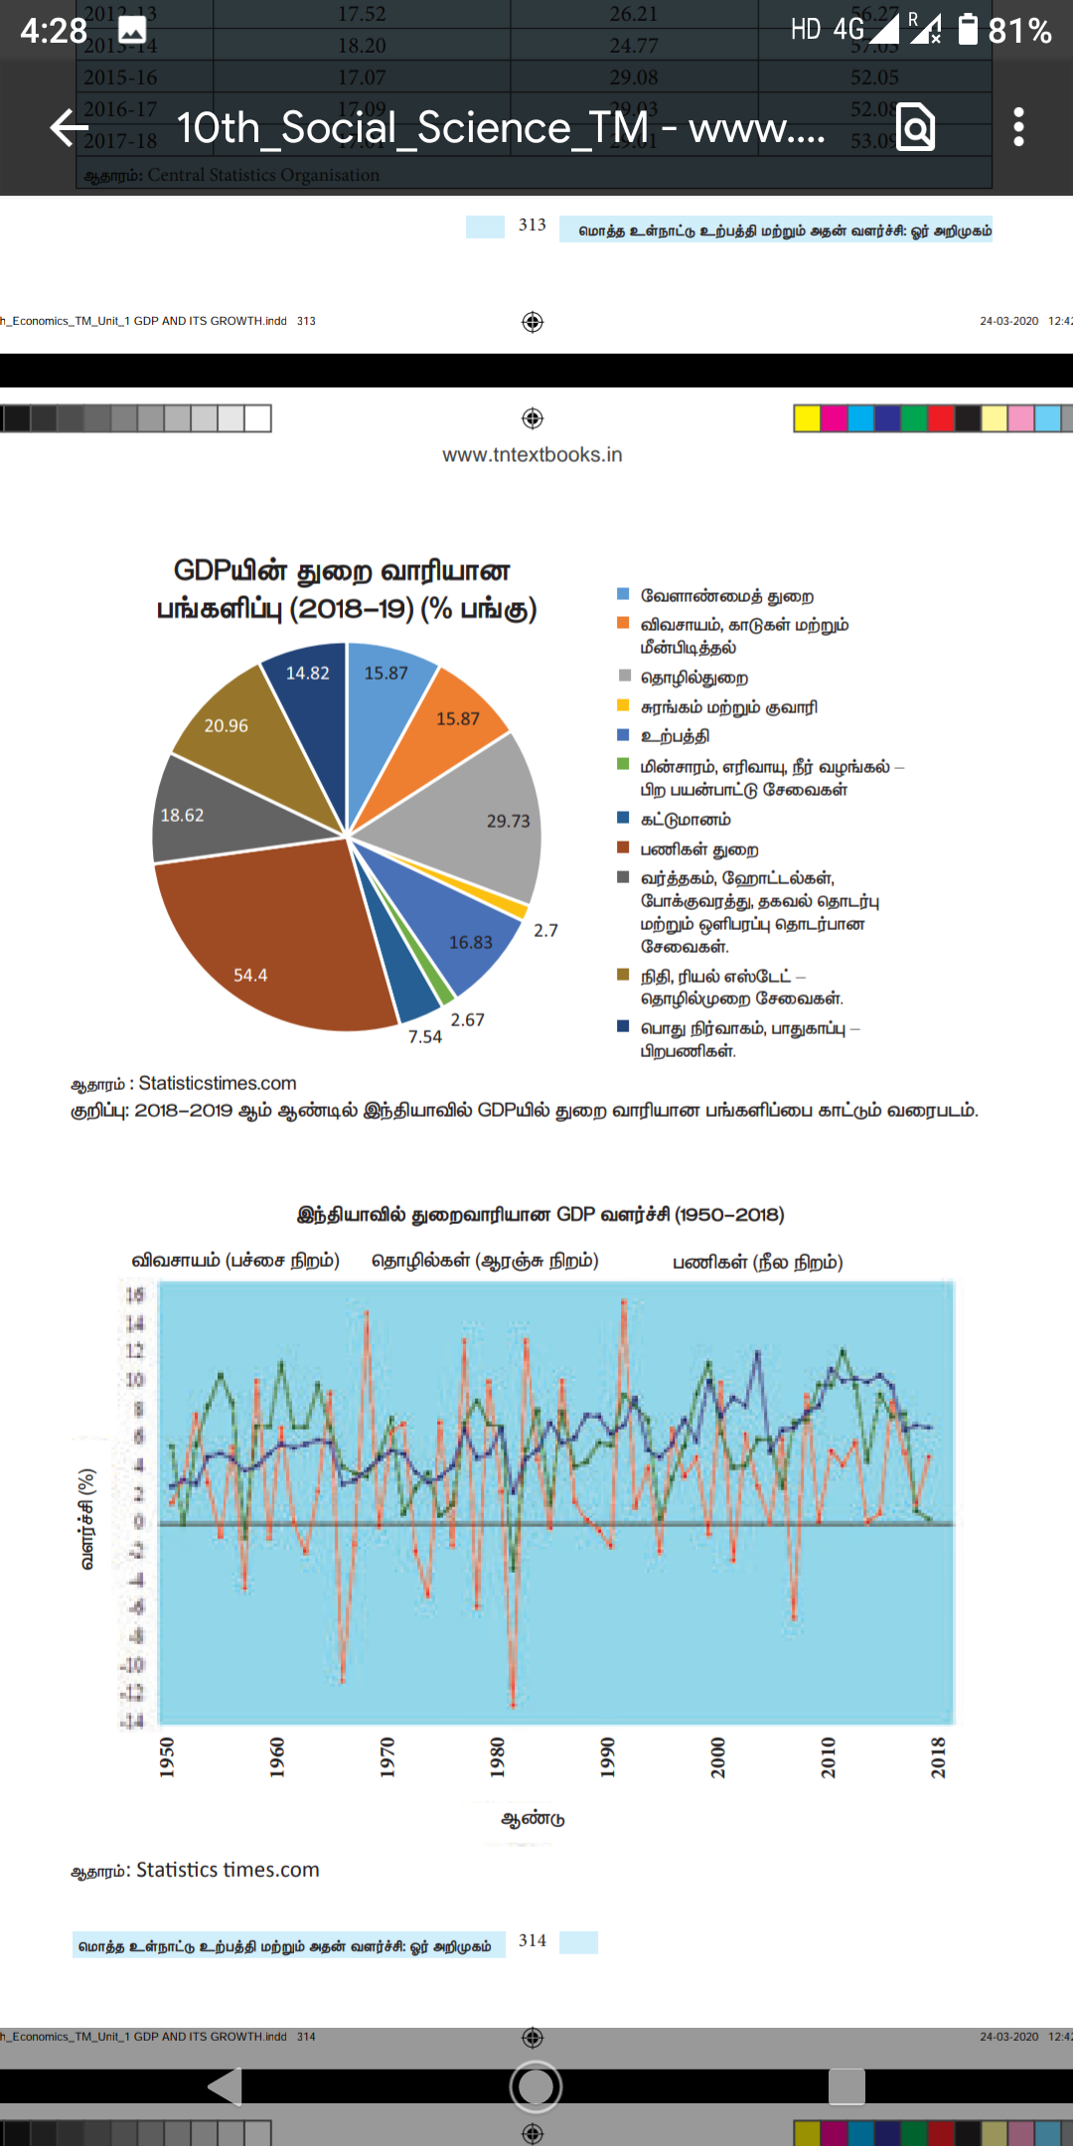
1.4 இந்தியாவில் மொத்த உள்நாட்டு உற்பத்தியில் வெவ்வேறு துறைகளின் பங்களிப்பு

Slide 11
1.5 பொருளாதார வளர்ச்சி மற்றும் முன்னேற்றம்
பொருளியல் அறிஞர்
அமர்த்தியா சென் கருத்துப்படி,
பொருளாதார வளர்ச்சி
என்பது பொருளாதார
முன்னேற்றத்தின் ஓர்
அம்சமாகும். ‘பொருளாதார
வளர்ச்சி மனிதனின்
பொருள்சார் தேவைக்கு
மட்டும் கவனம் செலுத்துகிறது. ஆனால்,ஐக்கிய நாடுகளின் பார்வையில், பொருளாதார
வளர்ச்சி என்பது வாழ்க்கை தரம் உயர்தல் அல்லது ஒட்டுமொத்த வளர்ச்சியில் கவனம்
செலுத்துதலாகும்”

Slide 12
1.6 வளர்ச்சி பாதையில் GDP மற்றும் வேலைவாய்ப்பு
1.இந்தியா தன் வளர்ச்சி
பாதையில் முதலாவதாக
நெருக்கமான வர்த்தகக்
கொள்கையை எடுத்துக்
கொண்டது. இது உள்நாட்டு
தொழில்களுக்கு ஒரு
உந்துதலை அளித்தது.1991இல் 'LPG’ அறிமுகம் செய்யப்பட்டது.
3.பொதுத் துறைக்கு குறிப்பிடத்தக்க
முக்கியத்துவம் கொடுக்கப்பட்டது. தனியார்
நிறுவனங்கள் மற்றும் தொழிற்சாலைகள்
கடுமையான ஒழுங்குமுறை மற்றும் தரநிலைக்கு உட்பட்டவை ஆயின.
5.பிறப்பின் போது எதிர்ப்பார்க்கப்பட்ட
ஆயுட்காலம் 65 ஆண்டுகள் மற்றும் 5 வயதுக்குட்பட்ட
44% குழந்தைகள் ஊட்டச்சத்து குறைபாடுடன்
உள்ளனர். 15 வயதும் அதற்கு மேலும் உள்ள மக்கள் தொகையில் 63 % பேர் கல்வியறிவு பெற்றவர்களாக
உள்ளனர். இது ஒப்பீட்டளவில் குறைந்த நடுத்தர
வருவாய் நாடுகளில் 71% ஆகும்.
2.ஐந்தாண்டுத் திட்டத்தின் கீழ் வேலை வாய்ப்பு
உருவாக்கத்திற்கு ஒரு உந்துதல் வழங்கப்பட்டது.
வறுமை ஒழிப்பு மற்றும் கிராமப்புற வளர்ச்சி
ஆகியவை இந்திய வளர்ச்சிப் பாதையின் ஒரு
பகுதியாகும்.
4.இந்தியாவில் கடந்த இரண்டு சகாப்தங்களாக
GDP யின் நிலையான அதிக வளர்ச்சியால் தனிநபர் வருமானம் அதிகரித்தும், முழு வறுமை குறைந்தும் காணப்படுகின்றன.இந்தியா தனி நபர் வருமானத்தில் நடுத்தர வருவாய் நாடுகளின் பிரிவில் இடம் பிடித்துள்ளது.

Slide 13
இந்திய முன்னேற்றத்தை ஆதாரிக்கும் காரணிகள்
இந்தியாவில் 35 வயதிற்கு உட்பட்ட உழைக்கும் வயதில் வேகமாக வளரும் மக்கள் தொகையில் 700 மில்லியன் பேர் உள்ளனர்.
இந்தியாவில் மக்கள் தொகை மாற்றத்தில், கடந்த இரண்டு சகாப்தங்களாக உழைக்கும் வயது மக்களின் பங்கு 58% லிருந்து 64% ஆக உயர்ந்துள்ளது.
இந்தியா கடுமையான சட்ட முறையையும்,அதிகமான ஆங்கில மொழி பேசுபவர்களையும் கொண்டுள்ளது. மேலும், தகவல் தொழில் நுட்பத்தில் நிபுணத்துவம் வாய்ந்ததாக இருப்பதால் நிறுவனங்களிடமிருந்து உள்நோக்கி முதலீடுகளை ஈர்க்கிறது.
உலகளாவிய மென்பொருள் வணிகங்களுக்கான ஒரு மையமாக பெங்களூரின் விரைவான தோற்றம் சாட்சியாக உள்ளது.

Slide 14
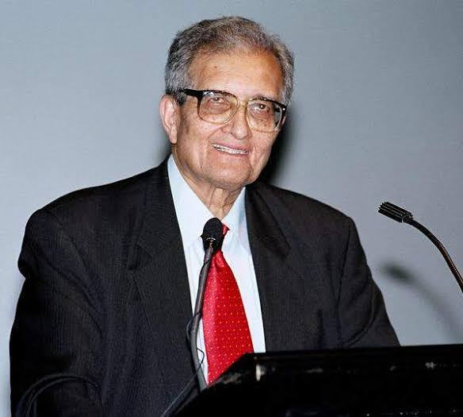
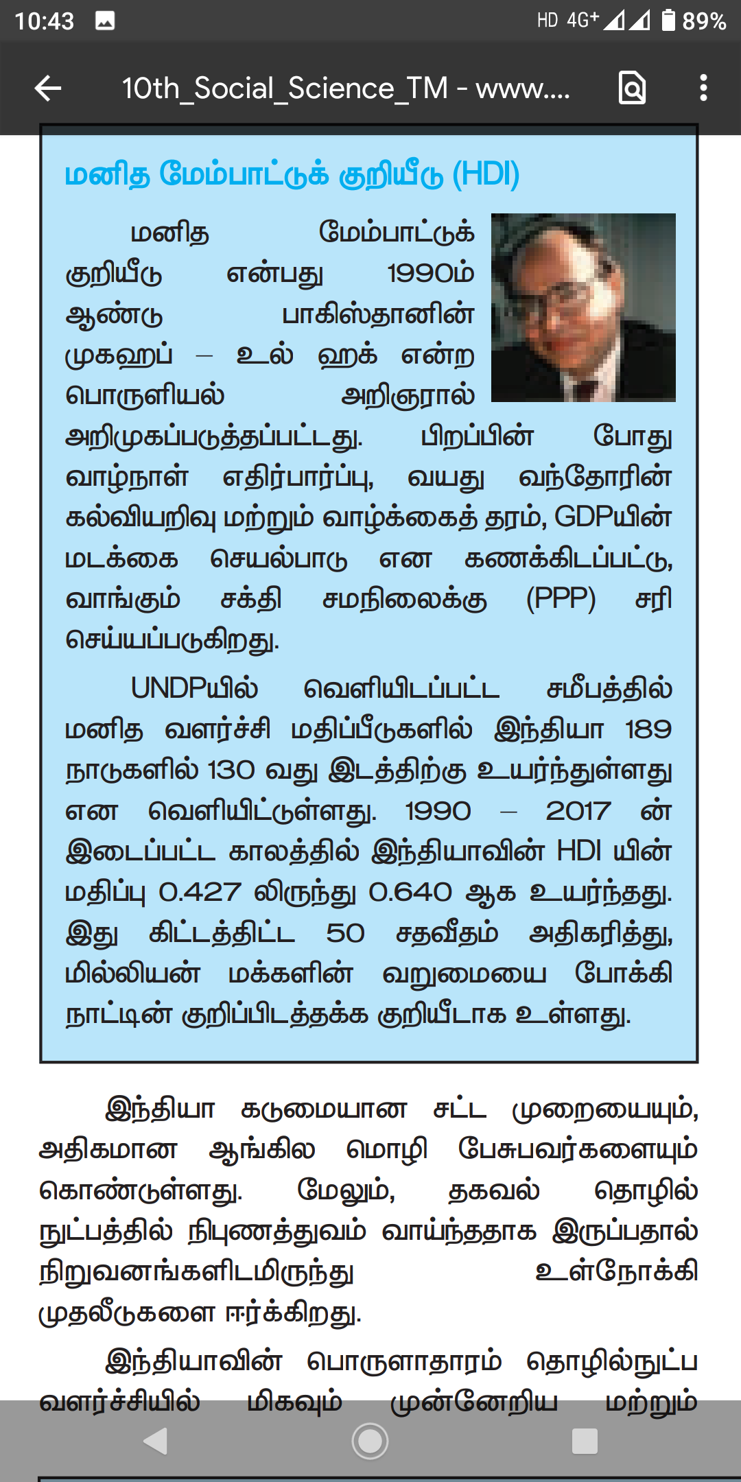
திரு.அமர்த்தியாசென்.

Slide 15
1.7 GDPயின் வளர்ச்சி மற்றும் பொருளாதார கொள்கைகள்.
பொருளாதார வளர்ச்சி மற்றும் பொருளாதார முன்னேற்றத்தை அதிகரிப்பதற்கு சுதந்திரம்
பெற்றதிலிருந்து இந்திய அரசு பல பொருளாதார கொள்கைகளை உருவாக்கியுள்ளது. முக்கியமான
பொருளாதார கொள்கைகள் பின்வருமாறு:
புதிய பொருளாதாரக்கொள்கை(1991):
தாராளமயமாக்கல், தனியார் மயமாக்கல்
மற்றும் உலகமயமாக்கல் என அழைக்கப்படுகிறது.
வேளாண் கொள்கைகள்:விலைக் கொள்கை நில சீர்திருத்த கொள்கை, பசுமைப் புரட்சி, பாசனக் கொள்கை, உணவுக் கொள்கை, விவசாய தொழிலாளர் கொள்கை மற்றும் கூட்டுறவு
கொள்கை போன்றவைகளாகும்.
தொழில் துறை கொள்கைகள்: ஜவுளித் தொழில் கொள்கை
சர்க்கரை தொழில் கொள்கை, தொழில் துறை வளர்ச்சி விலைக் கொள்கை, சிறு தொழில் தொழிற்கொள்கை மற்றும் தொழில் துறை
தொழிலாளர் கொள்கை போன்றவைகளாகும்.

